Slide 1
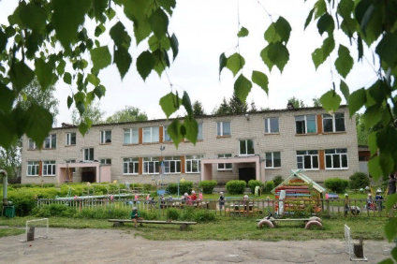
муниципальное дошкольное образовательное учреждение
детский сад № 26 «Ветерок»
Ярославского муниципального района
«Детский сад-территория инициатив всех участников образовательных отношений»
Баскова Жанна Андреевна
Селезнева Анастасия Кирилловна
2020г.

Slide 3
Сотрудничество с семьей
ФГОС ДО
Педагогическая поддержка семьи и повышение компетентности родителей
Развитие
и образование детей
Охрана и укрепление здоровья детей

Slide 4
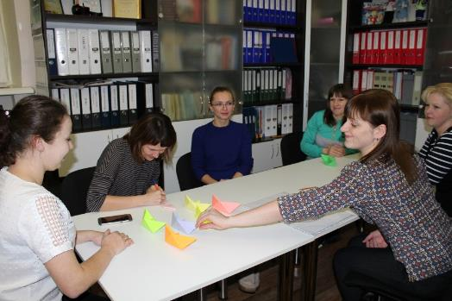
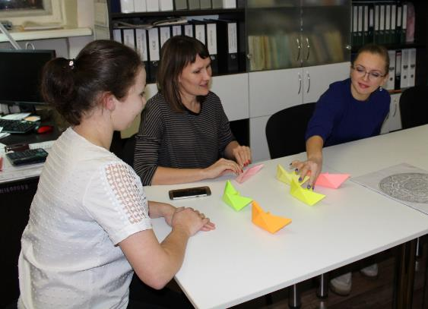
Совет родителей

Slide 5
Направления работы с родителями
Воспитание духовно-нравственных ценностей и формирование позиции ответственного родительства
Внедрение эффективных форм работы с родителями

Slide 6
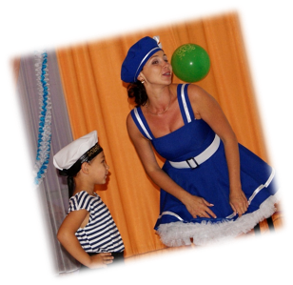
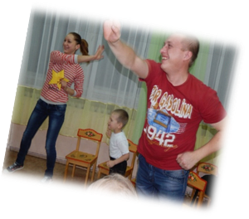
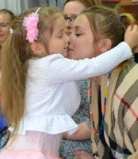
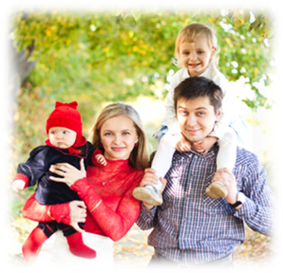
Проект
«Дари добро»

Slide 7
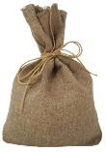
2015 – 2016
учебный год
Игра
«Мешочки добрых дел»

Slide 8
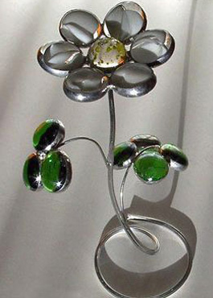
2016 – 2017
учебный год
Игра
«Каменный цветок»

Slide 9
«Чужое охаять мудрости немного надо, а свое придумать — не одну ночку с боку на бок повертишься»
Бажов Павел
«Каменный цветок»

Slide 10
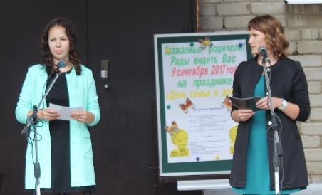
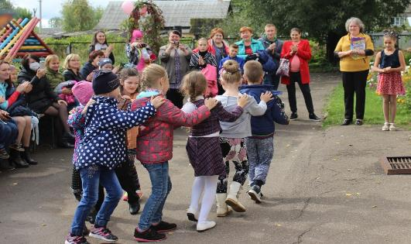
«День семьи
и добра»

Slide 11
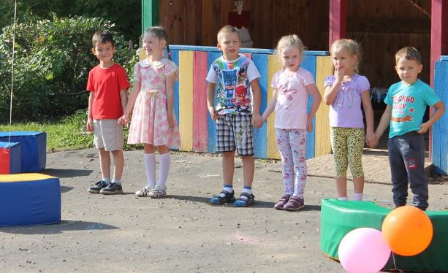
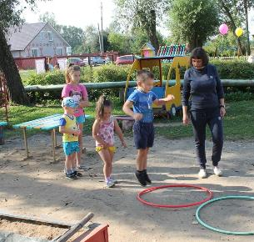
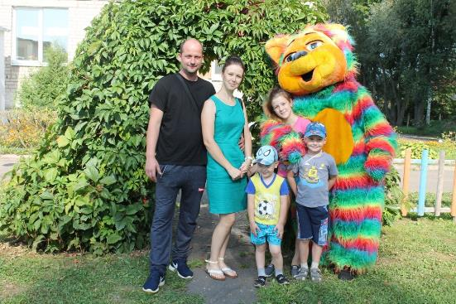
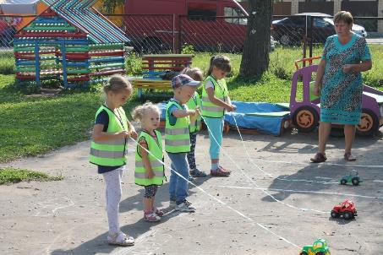

Slide 12
2017 – 2018
учебный год
Игра
«Калейдоскоп добрых дел»
Укрепление и сохранение здоровья;
Сплочение семей воспитанников и сохранение семейных ценностей;
Благоустройство территории детского сада

Slide 13
2018-2019 учебный год
Игра

Slide 15
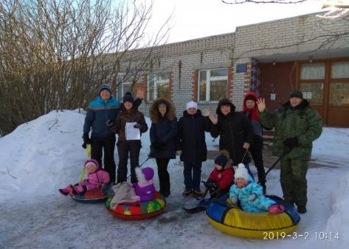
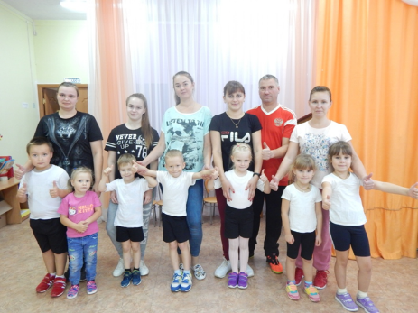

Slide 16
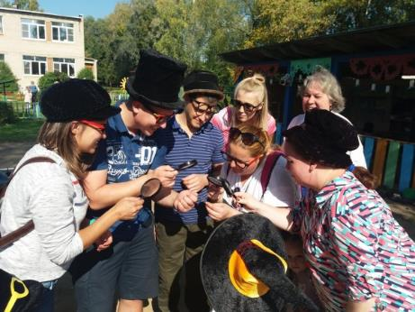
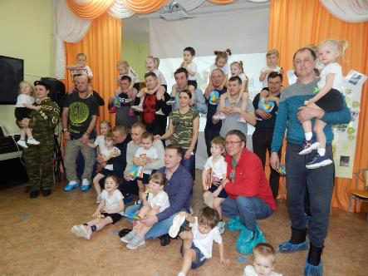
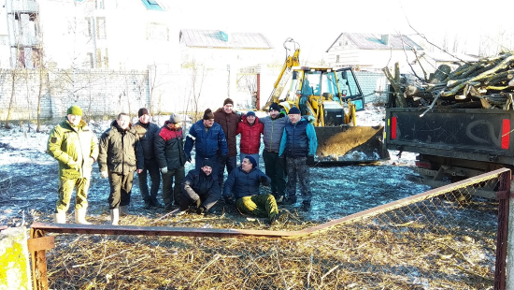

Slide 17
Спасибо за внимание!

